Slide 1
精彩源于坚持，搏过才知其美
2016数学建模方法
----拟合与插值专题
Notes:
拟合与插值专题

Slide 2

启动MATLAB
开机执行程序
c:\matlab\bin\matlab.exe
用鼠标双击matlab图标）
即可打开matlab命令平台

Slide 3
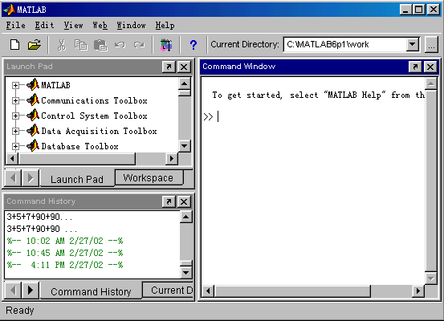


Slide 4
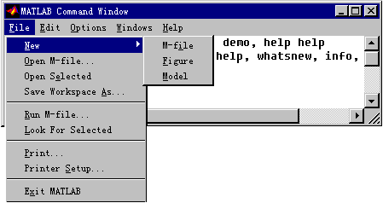
MATLAB界面
与Windows的窗口界面类似，有菜单项File、Edit、Option、Windows、Help等项可以选择。

Slide 5
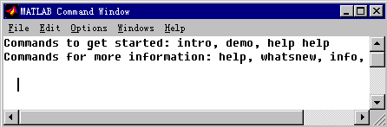
待机状态
工作窗出现以后，即可进行各种操作

Slide 6
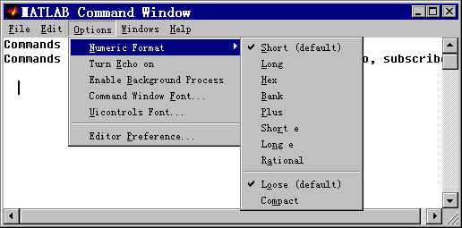

Slide 7
在大量的应用领域中，人们经常面临用一个解析函数描述数据(通常是测量值)的任务。对这个问题有两种方法。
  一种是插值法，数据假定是正确的，要求以某种方法描述数据点之间所发生的情况。
  另一种方法是曲线拟合或回归。人们设法找出某条光滑曲线，它最佳地拟合数据，但不必要经过任何数据点。
本专题的主要目的是：了解插值和拟合的基本内容；掌握用Matlab求解插值与拟合问题的基本命令。

Slide 8
内容提纲
1.拟合问题引例及基本理论
2.Matlab求解拟合问题
3.应用实例
4.插值问题引例及基本理论
5.Maltab求解插值问题
6.应用实例

Slide 9
拟合问题

Slide 10
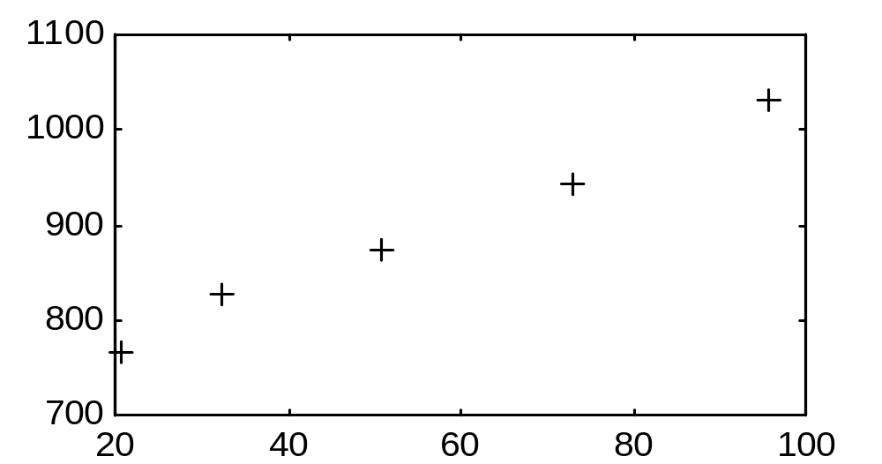
拟 合 问 题 引 例 1
已知热敏电阻数据：
温度t(⁰C) 20.5 32.7 51.0 73.0 95.7
电阻R(Ω) 765 826 873 942 1032
求60⁰C时的电阻R。
设 R=at+b
a,b为待定系数

Slide 11
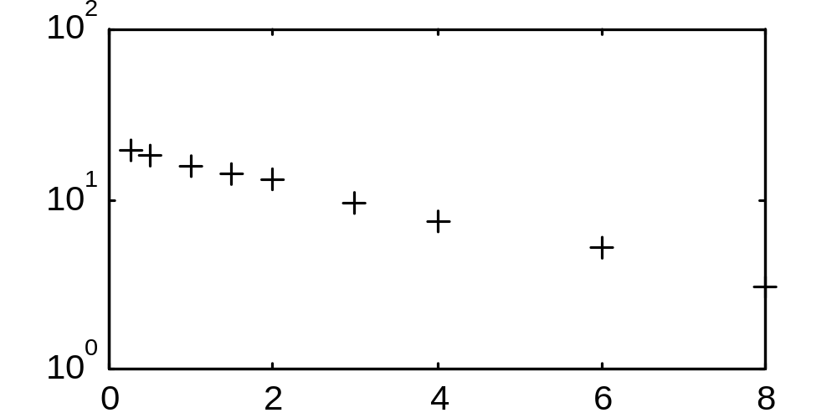
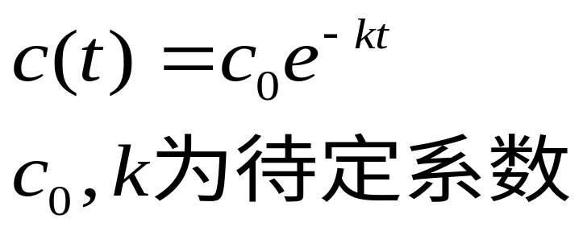
拟 合 问 题 引 例 2
已知一室模型快速静脉注射下的血药浓度数据(t=0注射300mg)
t (h) 0.25 0.5 1 1.5 2 3 4 6 8
c (μg/ml) 19.21 18.15 15.36 14.10 12.89 9.32 7.45 5.24 3.01
求血药浓度随时间的变化规律c(t).
作半对数坐标系(semilogy)下的图形
MATLAB(aa1)

Slide 12
曲 线 拟 合 问 题 的 提 法
已知一组（二维）数据，即平面上 n个点（x_{i},y_{i}) i=1,…n, 寻求一个函数（曲线）y=f(x), 使 f(x) 在某种准则下与所有数据点最为接近，即曲线拟合得最好。
y
+
+
+
δ_{i}
+
+
+
(x_{i},y_{i})
+
y=f(x)
+
+
x
δ_{i} 为点（x_{i},y_{i}) 与曲线 y=f(x) 的距离

Slide 13

线性最小二乘拟合 f(x)=a₁r₁(x)+ …+a_{m}r_{m}(x)中函数{r₁(x), …r_{m}(x)}的选取
1. 通过机理分析建立数学模型来确定 f(x)；
2. 将数据 (x_{i},y_{i}) i=1, …n 作图，通过直观判断确定 f(x)：
f=a₁+a₂x
f=a₁+a₂x+a₃x²
f=a₁+a₂x+a₃x²
+
+
+
+
+
+
+
+
+
+
+
+
+
+
+
f=a₁+a₂/x
f=ae^{bx}
f=ae^{-bx}
+
+
+
+
+
+
+
+
+
+
+
+
+
+
+

Slide 14
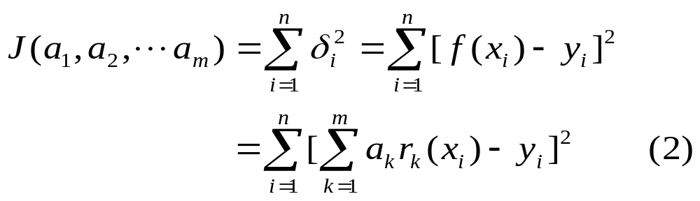
曲线拟合问题最常用的解法——线性最小二乘法的基本思路
第一步:先选定一组函数 r₁(x), r₂(x), …r_{m}(x), m<n, 令
f(x)=a₁r₁(x)+a₂r₂(x)+ …+a_{m}r_{m}(x) （1）
其中 a₁,a₂, …a_{m} 为待定系数。
第二步: 确定a₁,a₂, …a_{m} 的准则（最小二乘准则）：
使n个点（x_{i},y_{i}) 与曲线 y=f(x) 的距离δ_{i} 的平方和最小 。
记
问题归结为，求 a₁,a₂, …a_{m} 使 J(a₁,a₂, …a_{m}) 最小。

Slide 15
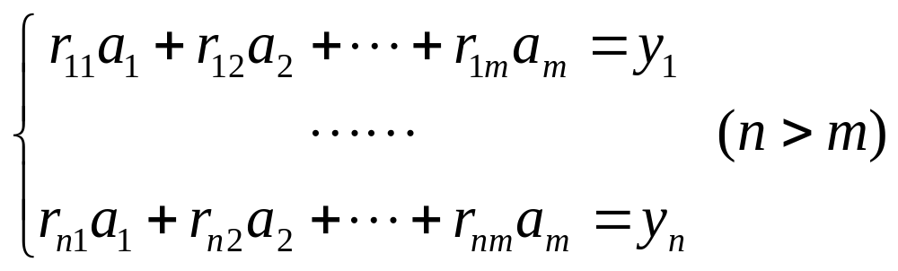
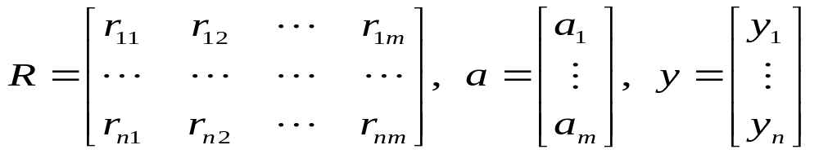
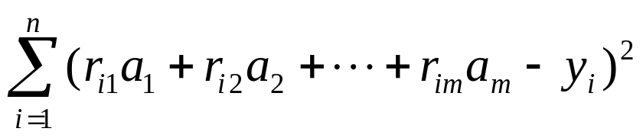
线性最小二乘法的求解：预备知识
超定方程组：方程个数大于未知量个数的方程组
即 Ra=y
其中
超定方程一般是不存在解的矛盾方程组。
如果有向量a使得 达到最小，
则称a为上述超定方程的最小二乘解。

Slide 16
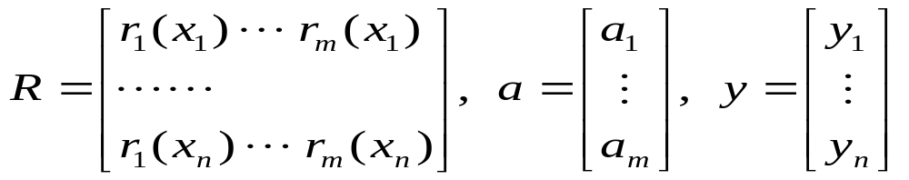
线性最小二乘法的求解
所以，曲线拟合的最小二乘法要解决的问题，实际上就是求以下超定方程组的最小二乘解的问题。
Ra=y （3）
其中
定理：当R^{T}R可逆时，超定方程组（3）存在最小二乘解，
且即为方程组
R^{T}Ra=R^{T}y ------正则（正规）方程组
的解：a=(R^{T}R)⁻¹R^{T}y

Slide 17

用MATLAB解拟合问题
1、线性最小二乘拟合
2、非线性最小二乘拟合

Slide 18

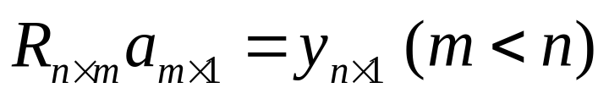

用MATLAB作线性最小二乘拟合
1. 作多项式f(x)=a₁x^{m}+ …+a_{m}x+a_{m+1}拟合,可利用已有命令:
a=polyfit(x,y,m)
输出拟合多项式系数
a=[a₁,…,a_{m},a_{m+1}]’ （数组）
输入同长度
数组X，Y
拟合多项式
次数
2.多项式在x处的值y的计算命令：y=polyval（a，x）
3.对超定方程组
，用
可得最小二乘意义下的解。

Slide 19
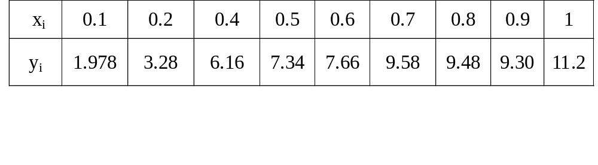
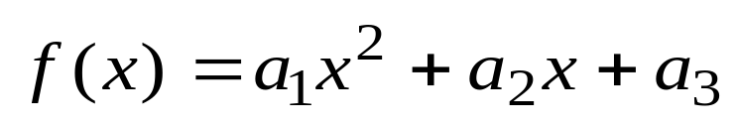
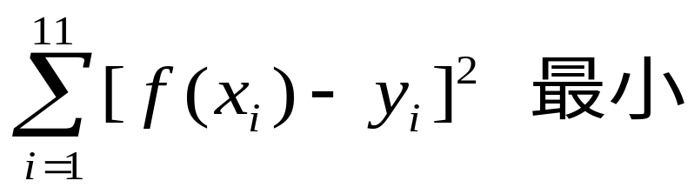

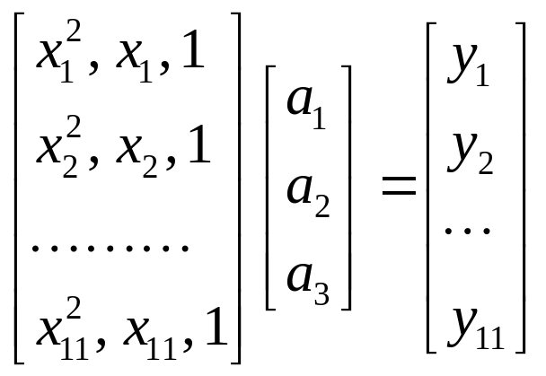

例 对下面一组数据作二次多项式拟合
即要求 出二次多项式:
中 的
使得:

Slide 20
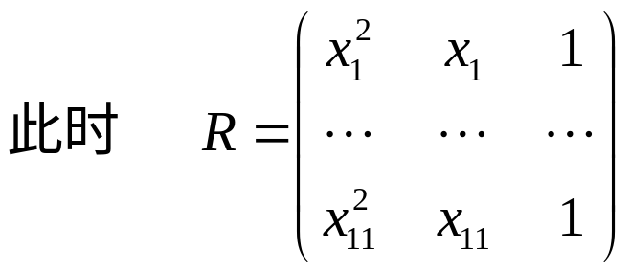

解法1．解超定方程的方法
1）输入命令：
x=0:0.1:1;
y=[-0.447,1.978,3.28,6.16,7.08,7.34,7.66,9.56,9.48,9.30,11.2];
R=[(x.^2)', x', ones(11,1)]；
A=R\y'
MATLAB(zxec1)
2）计算结果： Ａ = [-9.8108, 20.1293, -0.0317]

Slide 21
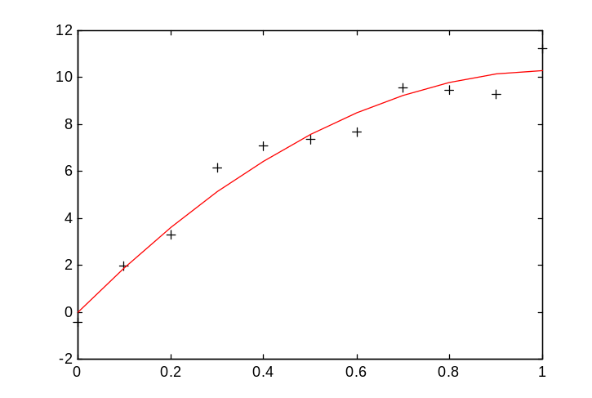
解法2．用多项式拟合的命令
1）输入命令：
x=0:0.1:1;
y=[-0.447,1.978,3.28,6.16,7.08,7.34,7.66,9.56,9.48,9.30,11.2];
A=polyfit(x,y,2)
z=polyval(A,x);
plot(x,y,'k+',x,z,'r') %作出数据点和拟合曲线的图形
MATLAB(zxec2)
2）计算结果：Ａ = [-9.8108, 20.1293, -0.0317]

Slide 22

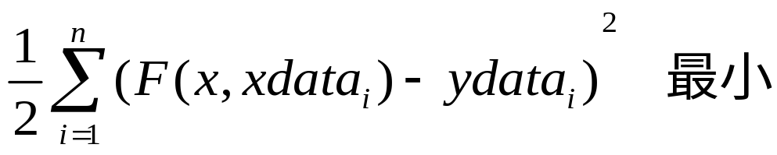
用MATLAB作非线性最小二乘拟合
两个求非线性最小二乘拟合的函数：
lsqcurvefit、lsqnonlin。
相同点和不同点：两个命令都要先建立M-文件fun.m，定义函数f(x)，但定义f(x)的方式不同，请参考例题。
    1. lsqcurvefit
已知数据点：xdata=（xdata₁，xdata₂，…，xdata_{n}）
ydata=（ydata₁，ydata₂，…，ydata_{n}）
lsqcurvefit用以求含参量x（向量）的向量值函数
F(x,xdata)=（F（x，xdata₁），…，F（x，xdata_{n}））^{T}
中的参变量x(向量),使得

Slide 23
输入格式:
(1) x = lsqcurvefit (‘fun’,x0,xdata,ydata);
    (2) x =lsqcurvefit (‘fun’,x0,xdata,ydata,lb, ub);
    (3) x =lsqcurvefit (‘fun’,x0,xdata,ydata, lb, ub, options);
    (4) [x, resnorm] = lsqcurvefit (‘fun’,x0,xdata,ydata,…);
    (5) [x, resnorm, residual] = lsqcurvefit (‘fun’,x0,xdata,ydata,…);
说明：x = lsqcurvefit (‘fun’,x0,xdata,ydata,options);
fun是一个事先建立的定义函数F(x,xdata) 的M-文件, 自变量为x和xdata
选项见无
约束优化
迭代初值
已知数据点

Slide 24
2. lsqnonlin
已知数据点： xdata=（xdata₁，xdata₂，…，xdata_{n}）
ydata=（ydata₁，ydata₂，…，ydata_{n}）
lsqnonlin用以求含参量x（向量）的向量值函数
f(x)=(f₁(x),f₂(x),…,f_{n}(x))^{T} 中的参量x，使得
最小。
其中 f_{i}（x）=f（x，xdata_{i}，ydata_{i}）
=F(x,xdata_{i})-ydata_{i}

Slide 25
输入格式：
1） x=lsqnonlin（‘fun’，x0）；
2） x= lsqnonlin （‘fun’，x0，lb，ub）；
3） x= lsqnonlin （‘fun’，x0， ，lb，ub，options）；
4） [x， resnorm]= lsqnonlin （‘fun’，x0，…）；
5） [x， resnorm ， residual]= lsqnonlin （‘fun’，x0，…）；
说明：x= lsqnonlin （‘fun’，x0，options）；
fun是一个事先建立的定义函数f(x)的M-文件，自变量为x
选项见无
约束优化
迭代初值

Slide 26
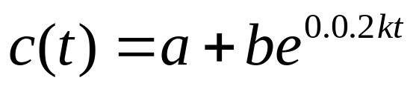
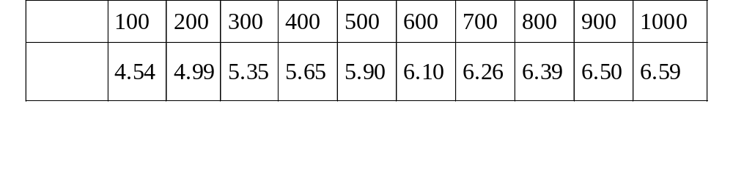



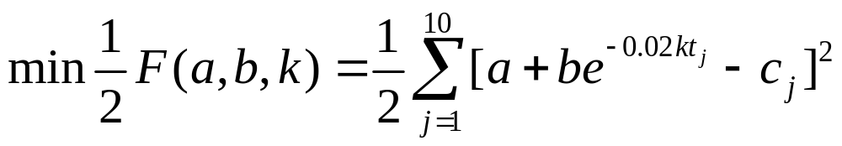
例2 用下面一组数据拟合
中的参数a，b，k
该问题即解最优化问题：

Slide 27
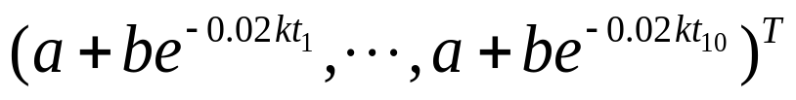
解法1. 用命令lsqcurvefit
    F(x，tdata)= ，x=(a，b，k)
    1）编写M-文件 curvefun1.m
function f=curvefun1(x,tdata)
f=x(1)+x(2)*exp(-0.02*x(3)*tdata)
%其中 x(1)=a; x(2)=b；x(3)=k;
    2）输入命令
    tdata=100:100:1000
    cdata=1e-03*[4.54,4.99,5.35,5.65,5.90,6.10,6.26,6.39,
    6.50,6.59];
    x0=[0.2,0.05,0.05];
    x=lsqcurvefit ('curvefun1',x0,tdata,cdata)
    f= curvefun1(x,tdata)

Slide 28
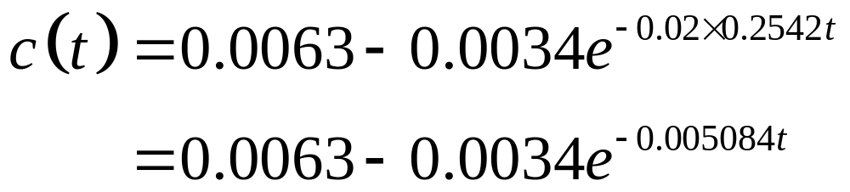
    3）运算结果：
    f =0.0043 0.0051 0.0056 0.0059 0.0061
    0.0062 0.0062 0.0063 0.0063 0.0063
x =0.0063 -0.0034 0.2542
4）结论：a=0.0063, b=-0.0034, k=0.2542

Slide 29
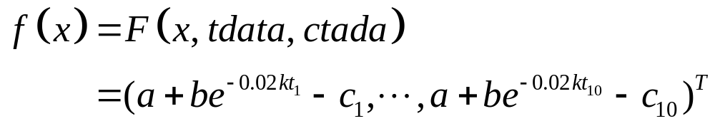
    解法 2 用命令lsqnonlin
x=（a，b，k）
函数curvefun2的自变量是x，cdata和tdata是已知参数，故应将cdata tdata的值写在curvefun2.m中
    1）编写M-文件 curvefun2.m
function f=curvefun2(x)
tdata=100:100:1000;
cdata=1e-03*[4.54,4.99,5.35,5.65,5.90,
6.10,6.26,6.39,6.50,6.59];
f=x(1)+x(2)*exp(-0.02*x(3)*tdata)- cdata
    2）输入命令:
      x0=[0.2,0.05,0.05];
      x=lsqnonlin('curvefun2',x0)
      f= curvefun2(x)

Slide 30
    3）运算结果为
    f =1.0e-003 *（0.2322 -0.1243 -0.2495 -0.2413
    -0.1668 -0.0724 0.0241 0.1159 0.2030 0.2792）
x =0.0063 -0.0034 0.2542
4）结论：即拟合得a=0.0063 b=-0.0034 k=0.2542
可以看出，两个命令的计算结果是相同的。

Slide 31
说明：拟合与统计回归
区别与联系
统计回归
  线性回归 （regress命令）
  非线性回归

Slide 32


非线性回 归
是事先用m-文件定义的非线性函数
1、回归：
（1）确定回归系数的命令：
[beta，r，J]=nlinfit（x，y，’model’, beta0）
估计出的回归系数
残差
输入数据x、y分别为
矩阵和n维列向量，对一元非线性回归，x为n维列向量。
回归系数的初值
Jacobian矩阵
（2）非线性回归命令：nlintool（x，y，’model’, beta0，alpha）
2、预测和预测误差估计：
  [Y，DELTA]=nlpredci（’model’, x，beta，r，J）
求nlinfit 或nlintool所得的回归函数在x处的预测值Y及预测值的显著性为1-alpha的置信区间Y DELTA.

Slide 33
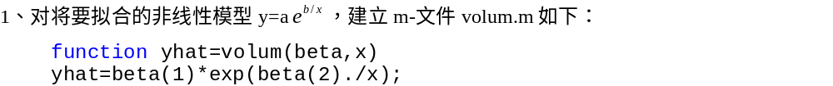
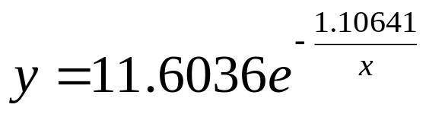
例题的求解：
  2、输入数据：
  x=2:16;
  y=[6.42 8.20 9.58 9.5 9.7 10 9.93 9.99 10.49 10.59 10.60 10.80 10.60
  10.90 10.76];
beta0=[8 2]';
3、求回归系数：
  [beta,r ,J]=nlinfit(x',y','volum',beta0)；
beta
  得结果：beta =
  11.6036
-1.0641
即得回归模型为：

Slide 34
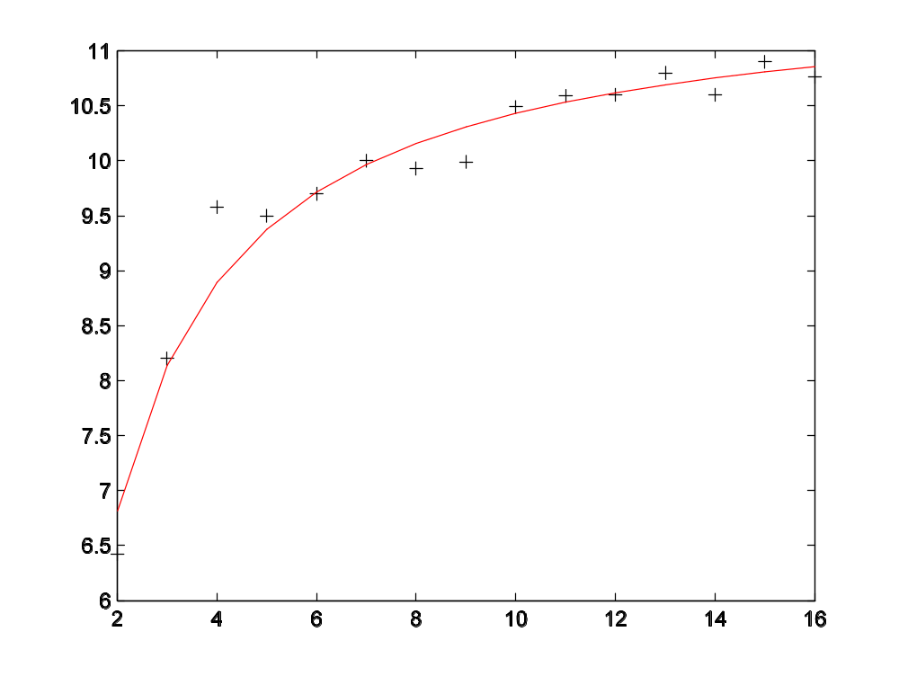

4、预测及作图：
[YY,delta]=nlpredci('volum',x',beta,r ,J)；
plot(x,y,'k+',x,YY,'r')

Slide 35
插值问题

Slide 36
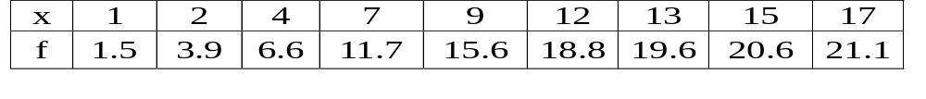
拟合与插值的关系
问题：给定一批数据点，需确定满足特定要求的曲线或曲面
解决方案：
若要求所求曲线（面）通过所给所有数据点，就是插值问题；
若不要求曲线（面）通过所有数据点，而是要求它反映对象整体的变化趋势，就是数据拟合，又称曲线拟合或曲面拟合。
说明：
函数插值与曲线拟合都是要根据一组数据构造一个函数作为近似，由于近似的要求不同，二者的数学方法上完全不同。
实例：下面数据是某次实验所得，希望得到x和 f之间的关系？

Slide 37
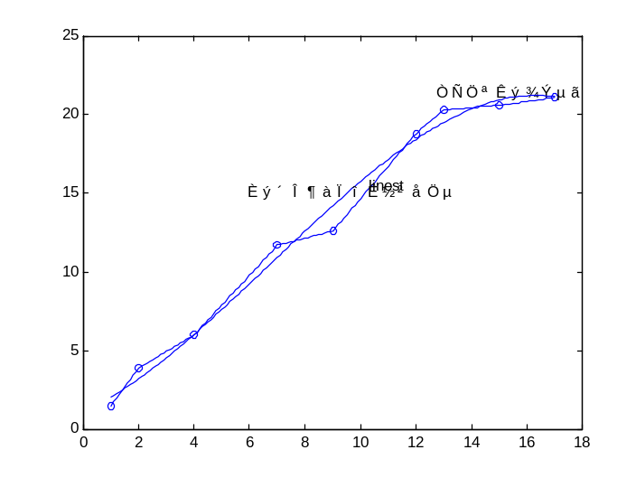
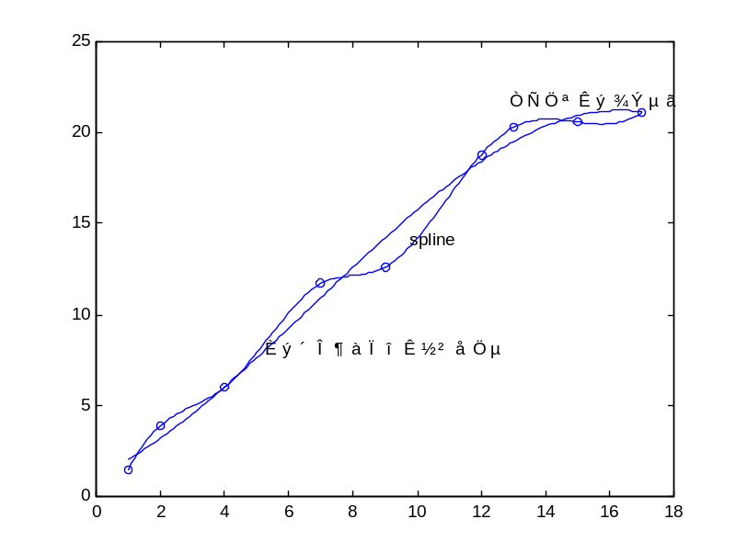
最临近插值、线性插值、样条插值与曲线拟合结果：
25
20
15
Èý´Î¶àÏîÊ½²åÖµ
nearest
ÒÑÖªÊý¾Ýµã
10
5
0
0
2
4
6
8
10
12
14
16
18

Slide 38

一 维 插 值
一、插值的定义
二、插值的方法
拉格朗日插值
分段线性插值
三次样条插值
三、用Matlab解插值问题
返回

Slide 39

二维插值
一、二维插值定义
二、网格节点插值法
最邻近插值
分片线性插值
双线性插值
三、用Matlab解插值问题
网格节点数据的插值
散点数据的插值
返回

Slide 40
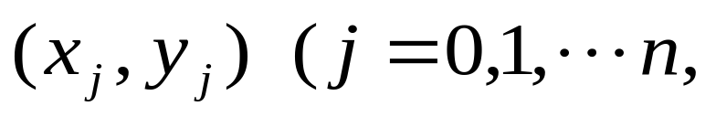
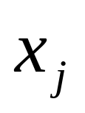
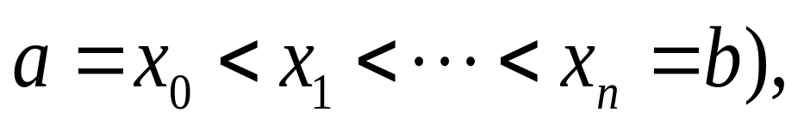
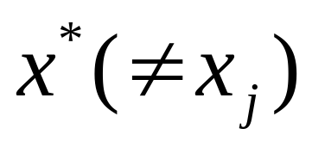
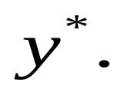
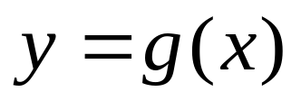
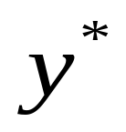
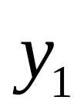

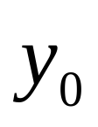
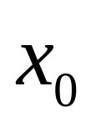
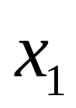
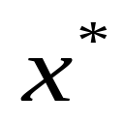

一维插值的定义
已知 n+1个节点
其中
互不相同，不妨设
求任一插值点
处的插值
节点可视为由
产生,
•
•
表达式复杂,
•
◆
•
•
或无封闭形式,
或未知。

Slide 41
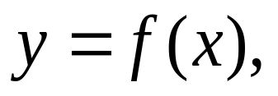
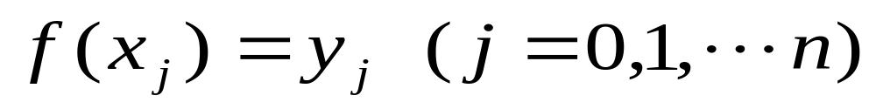
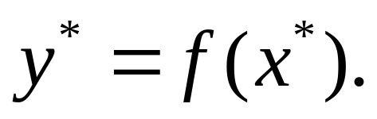

构造一个(相对简单的)函数
通过全部节点, 即
再用
计算插值，即
◆
•
•
•
•
•
返回

Slide 42
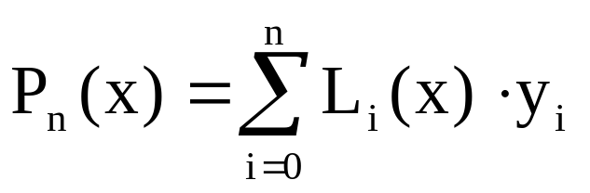
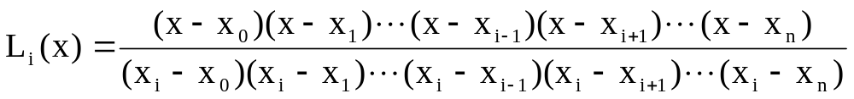
拉格朗日(Lagrange)插值
已知函数f(x)在n+1个点x₀,x₁,…,x_{n}处的函数值为 y₀,y₁,…,y_{n} 。求一n次多项式函数P_{n}(x)，使其满足：
P_{n}(x_{i})=y_{i},i=0,1,…,n.
解决此问题的拉格朗日插值多项式公式如下
其中L_{i}(x) 为n次多项式：
称为拉格朗日插值基函数。

Slide 43
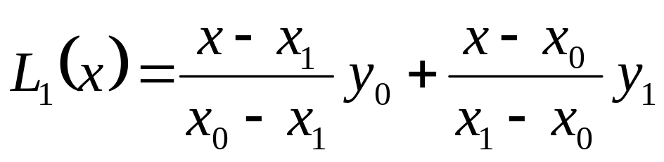

拉格朗日(Lagrange)插值
特别地:
两点一次(线性)插值多项式:
三点二次(抛物)插值多项式:

Slide 44


例
采用拉格朗日多项式插值：选取不同插值节点个数n+1，其中n为插值多项式的次数，当n分别取2,4,6,8,10时，绘出插值结果图形.
拉格朗日多项式插值的
这种振荡现象叫 Runge现象
返回

Slide 45


分段线性插值
y
•
•
•
•
•
•
o
x₀
x_{j-1}
x_{j}
x_{j+1}
x_{n}
x
计算量与n无关;
n越大，误差越小.

Slide 46

例
用分段线性插值法求插值,并观察插值误差.
1.在[-6,6]中平均选取5个点作插值
2.在[-6,6]中平均选取11个点作插值
3.在[-6,6]中平均选取21个点作插值
4.在[-6,6]中平均选取41个点作插值
返回

Slide 47
三次样条插值
比分段线性插值更光滑。
y









x
a
x_{i-1} x_{i}
b
在数学上，光滑程度的定量描述是：函数(曲线)的k阶导数存在且连续，则称该曲线具有k阶光滑性。
光滑性的阶次越高，则越光滑。是否存在较低次的分段多项式达到较高阶光滑性的方法？三次样条插值就是一个很好的例子。

Slide 48




三次样条插值
g(x)为被插值函数。

Slide 49

例
用三次样条插值选取11个基点计算插值(ych)
返回

Slide 50
用MATLAB作插值计算
一维插值函数：
yi=interp1(x，y，xi，'method')
xi处的插值结果
插值节点
被插值点
插值方法
‘nearest’ ：最邻近插值‘linear’ ： 线性插值；
‘spline’ ： 三次样条插值；
‘cubic’ ： 立方插值。
缺省时： 分段线性插值。
注意：所有的插值方法都要求x是单调的，并且xi不能够超过x的范围。

Slide 51
例：在1-12的11小时内，每隔1小时测量一次温度，测得的温度依次为：5，8，9，15，25，29，31，30，22，25，27，24。试估计每隔1/10小时的温度值。
hours=1:12;
temps=[5 8 9 15 25 29 31 30 22 25 27 24];
h=1:0.1:12;
t=interp1(hours,temps,h,'spline'); (直接输出数据将是很多的)
temps1=interp1(hours,temps,h,'linear');
plot(hours,temps,'+',h,t,h,temps1,'r:') %作图
xlabel('Hour'),ylabel('Degrees Celsius’)

Slide 52

估计结果：

Slide 53

例 已知飞机下轮廓线上数据如下，求x每改变0.1时的y值。
y
机翼下轮廓线









x
返回

Slide 54
二维插值的定义
第一种（网格节点）：
y
•
•
•
•
•
•
•
•
•
•
•
•
•
•
•
O
x

Slide 55
已知 m×n个节点
其中
互不相同，不妨设
构造一个二元函数
通过全部已知节点,即
再用
计算插值，即

Slide 56
第二种（散乱节点）：
y
•
•
•
•
•
•
•
•
•
•
•
•
•
•
•
0
x

Slide 57
已知n个节点
其中
互不相同，
构造一个二元函数
通过全部已知节点,即
再用
计算插值，即
返回

Slide 58
最邻近插值
y
(x₁, y₂)
(x₂, y₂)
•
•
•
•
•
•
•
•
•
•
(x₁, y₁)
(x₂, y₁)
•
•
•
•
•
x
O
二维或高维情形的最邻近插值，与被插值点最邻近的
节点的函数值即为所求。
注意：最邻近插值一般不连续。具有连续性的最简单的插值是分片线性插值。
返回

Slide 59
分片线性插值
y
(x_{i}, y_{j+1})
(x_{i+1}, y_{j+1})
•
•
•
•
•
•
•
•
•
•
(x_{i}, y_{j})
(x_{i+1}, y_{j})
•
•
•
•
•
O
x
将四个插值点（矩形的四个顶点）处的函数值依次简记为：
f (x_{i}, y_{j})=f₁，f (x_{i+1}, y_{j})=f₂，f (x_{i+1}, y_{j+1})=f₃，f (x_{i}, y_{j+1})=f₄

Slide 60



分两片的函数表达式如下：
第一片(下三角形区域)： (x, y)满足
插值函数为：
第二片(上三角形区域)：(x, y)满足
插值函数为：
注意：(x, y)当然应该是在插值节点所形成的矩形区域内。显然，分片线性插值函数是连续的；
返回

Slide 61

双线性插值
y
(x₁, y₂)
(x₂, y₂)
•
•
•
•
•
•
•
•
•
•
(x₁, y₁)
(x₂, y₁)
•
•
•
•
•
O
x
双线性插值是一片一片的空间二次曲面构成。
双线性插值函数的形式如下：
其中有四个待定系数，利用该函数在矩形的四个顶点（插值节点）的函数值，得到四个代数方程，正好确定四个系数。
返回

Slide 62
用MATLAB作网格节点数据的插值
z=interp2(x0,y0,z0,x,y,’method’)
被插值点的函数值
插值节点
被插值点
插值方法
‘nearest’ 最邻近插值
‘linear’ 双线性插值
‘cubic’ 双三次插值
缺省时, 双线性插值
要求x0,y0单调；x，y可取为矩阵，或x取行向量，y取为列向量，x,y的值分别不能超出x0,y0的范围。

Slide 63
例：测得平板表面3*5网格点处的温度分别为： 82 81 80 82 84 79 63 61 65 81 84 84 82 85 86 试作出平板表面的温度分布曲面z=f(x,y)的图形。
    1.先在三维坐标画出原始数据，画出粗糙的温度分布曲图.
    输入以下命令：
    x=1:5;
    y=1:3;
    temps=[82 81 80 82 84;79 63 61 65 81;84 84 82 85 86];
    mesh(x,y,temps)
2．以平滑数据,在x、y方向上每隔0.2个单位的地方进行插值.

Slide 64

    再输入以下命令:
    xi=1:0.2:5;
    yi=1:0.2:3;
    zi=interp2(x,y,temps,xi',yi,'cubic');
    mesh(xi,yi,zi)
    画出插值后的温度分布曲面图.

Slide 65


实验结果对比：插值前（左），插值后（右）

Slide 66

通过此例对最近邻点插值、双线性插值方法和双三次插值方法的插值效果进行比较。
返回

Slide 67
用MATLAB作散点数据的插值计算
插值函数griddata格式为:
cz =griddata（x，y，z，cx，cy，‘method’）
被插值点的函数值
插值节点
被插值点
插值方法
‘nearest’ 最邻近插值
‘linear’ 双线性插值
‘cubic’ 双三次插值
'v4'- Matlab提供的插值方法
缺省时, 双线性插值
要求cx取行向量，cy取为列向量。

Slide 68
作业与练习

Slide 69
练习1 用给定的多项式，如y=x³-6x²+5x-3，产生一组数据(x_{i},y_{i}，i=1,2,…,n),再在y_{i}上添加随机干扰(可用rand产生(0,1)均匀分布随机数,或用rands产生N(0,1)分布随机数)，然后用x_{i}和添加了随机干扰的y_{i}作的3次多项式拟合，与原系数比较。
分别作1、2、4、6次多项式拟合，比较结果，体会欠拟合、过拟合现象。

Slide 70



练习2 用电压V=10伏的电池给电容器充电，电容器上t时刻的电压为 ，其中V₀是电容器的初始电压， 是充电常数。试由下面一组t，V数据确定V₀， 。
分别应用非线性最小二乘拟合以及非线性回归命令求解，并作比较，体会统计回归与拟合方法的区别。

Slide 71

练习3 在某海域测得一些点(x,y)处的水深z由下表给出，船的吃水深度为5英尺，估计在矩形区域（75，200）*（-50，150）里的哪些地方船要避免进入。
用插值方法作海底曲面图.作出水深小于5的海域范围,即z=5的等高线.

Slide 72
Thanks!

